Slide 1

Lohkon tavoitteiden asettaminen ja
toiminnan suunnittelu

Slide 2

aa
Istunnon tavoitteet
Aseta järkevät tavoitteet
Laadi toimintasuunnitelmat
Käytä järkeviä tavoitteita ja toimintasuunnitelmia
1

Slide 3
Järkevien tavoitteiden asettaminen
2

Slide 4
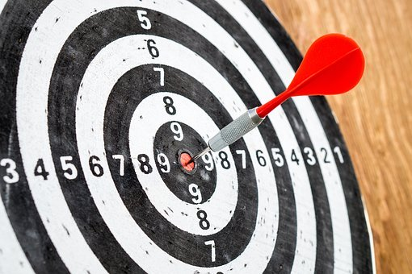
Pystytkö nimeämään kaikki SMART-tavoitteen ominaisuudet?
Mikä on järkevä (SMART) tavoite?
3

Slide 5
Tavoitteiden asettaminen on vasta ensimmäinen askel näkymättömän asian tekemisessä näkyväksi
.
Tony Robbins
Kirjailija, valmentaja ja hyväntekijä

Slide 6

aa
Miten luot järkevät tavoitteet?
Tarkkoja (Specific): Mitä pitää tehdä?
Mitattavia (Measurable): Voidaanko sitä mitata?
Saavutettavissa oleva
(Actionable): Voidaanko se tehdä?
Realistinen (Realistic): Onko se saavutettavissa?
Aikaan sidottu (Time-bound): Milloin se valmistuu?
5

Slide 7
Muuta tämä lausunto SMART-tavoitteeksi:
Luo
SMART-tavoite
Piirini klubivirkailijat suorittavat koulutuksen.
6

Slide 8

Harjoitus
SMART-tavoitelausunto
Siirry osallistujan käsikirjan sivuille 1–3 löytääksesi SMART-tavoitelausuntoon liittyvän harjoituksen.
Tutustu jokaiseen tavoitelausuntoon.
Muuta jokainen tavoitelausunto SMART-tavoitteeksi.
Valmistautukaa kertomaan esimerkkinne muille.
Siirry Osallistujan käsikirjan sivuille 1-3.
Tehtävän suorittamiseen on aikaa 5 minuuttia
7

Slide 9
Laadi toimintasuunnitelma
8

Slide 10
"Tavoite ilman suunnitelmaa
on vain toive.”
.
Antoine de Saint-Exupéry
Kirjailija

Slide 11
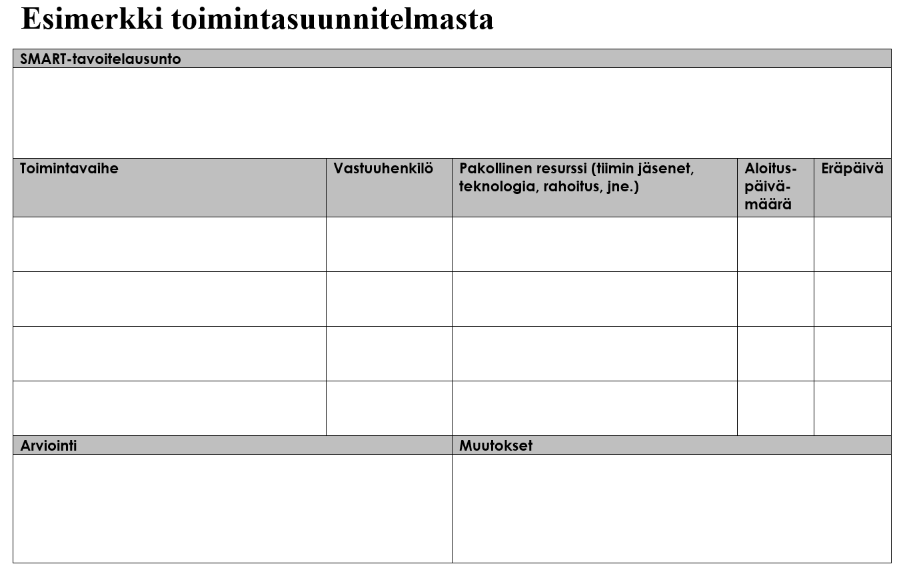
10

Slide 12
Toiminta-suunnitelman osat
Tavoitelausunto
Toimintavaihe
Vastuuhenkilö
Pakolliset resurssit
Aloituspäivä/Eräpäivä
Arviointi
Muutokset
11

Slide 13

Muista, että toimintavaiheet voivat olla myös järkeviä, aivan kuten tavoitteet
SMART-toimintavaiheet
12

Slide 14
Harjoitus
Laadi toimintasuunnitelma
Muodostakaa neljä ryhmää.
Jokainen ryhmä palaa osallistujan käsikirjan sivuille 2-3 ja valitsee yhden esimerkin muokatuista SMART-tavoitteista.
Miettikää ryhmässä miten täytätte esimerkkinä olevan toimintasuunnitelman käyttämällä sivulla 4 kuvattua toimintasuunnitelman määritelmää.
Siirry takaisin sivuille 2-3 osallistujan käsikirjassa. Käytä sitten sivuja 4-5 suorittaaksesi harjoituksen loppuun. Tehtävän suorittamiseen on aikaa 8 minuuttia
13

Slide 15
Käytä järkeviä tavoitteita ja toimintasuunnitelmia
14

Slide 16
Harjoitus
Lohkon ja piirin tavoitteet
Käytä lohkon ja piirikuvernöörin tavoitteita, jotka toit työpajaan.
Luo lohkon puheenjohtajan tavoitteen toimintasuunnitelma osallistujan oppaan sivulla 6.
Luo piirikuvernöörin tavoitteen toimintasuunnitelma osallistujan oppaan sivulla 7.
Anna ohjaajalle valmiit toimintasuunnitelmat lisättäväksi kokoelmaan
Siirry Osallistujan käsikirjan sivuille 6-7.
Tehtävän suorittamiseen on aikaa 15 minuuttia
15

Slide 17
Kun on selvää, että tavoitteita ei voida saavuttaa, älä muokkaa tavoitteita, muokkaa toimintavaiheita.
-Confucius
Filosofi ja opettaja

Slide 18

Ilman, että katsotte osallistujan käsikirjaa tai muistiinpanoja, moniko teistä muista SMART-tavoitteen jokaisen ominaisuuden?
Vielä yksi ajatus
17

Slide 19
aa
Istunnon tavoitteet
Aseta järkevät tavoitteet
Laadi toimintasuunnitelmat
Käytä järkeviä tavoitteita ja toimintasuunnitelmia
18

